Slide 1
Fizika
9-sinf
Mavzu: Moddaning solishtirma erish issiqligi. Amorf jismlarning erishi va qotishi.
O‘qituvchi:
Toshkent shahar Uchtepa tumani 287-maktab fizika fani o‘qituvchisi
Xo‘jayeva Maxtuma Ziyatovna.

Slide 2
Moddaning solishtirma erish issiqligi
Erish temperaturasida turgan 1 kg kristall modda to‘liq eritish uchun zarur bo‘lgan issiqlik miqdoriga solishtirma erish issiqligi deyiladi va $λ (lambda)$ bilan belgilanadi.
$λ=\frac{Q_{e}}{m}$ $Q_{e}=λ∙m$
$Q_{e}−$erish temperasida moddani suyuqlikka aylantirish uchun zarur bo‘ladigan issiqlik miqdori.

Slide 3
Issiqlik miqdori
Berilgan massali kristall jismni erish temperaturasida suyuqlikka aylantirish uchun qancha issiqlik miqdori sarflangan bo‘lsa, shu temperaturada suyuq holatdan qattiq holatga aylanishida shuncha issiqlik miqdori ajralib chiqadi.

Slide 4
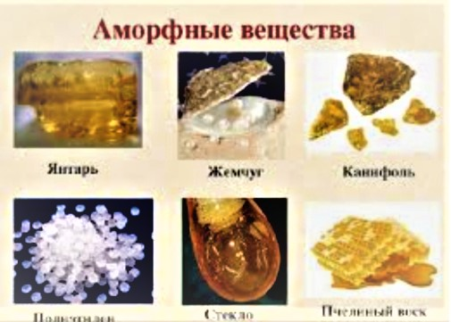
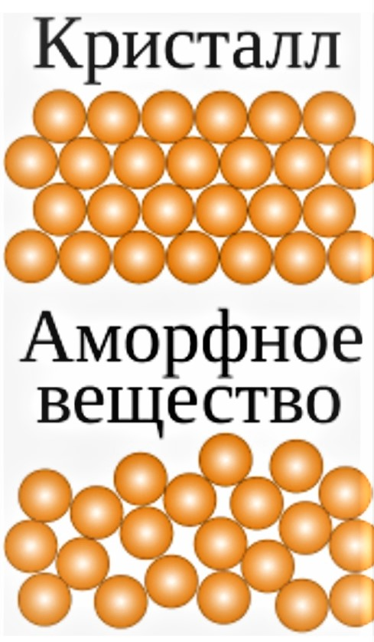
Amorf moddalar
Atom va molekulalari fazoda aniq tartibli vaziyatlarni egallamasa, bunday qattiq moddalar amorflar deyiladi.
Amorf moddalar
Kristall
Yantar Marvarid Kanifol
Amorf
Polietilen shisha asalari uyasi

Slide 5
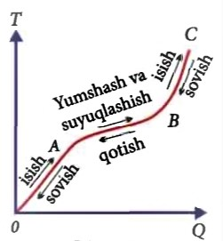
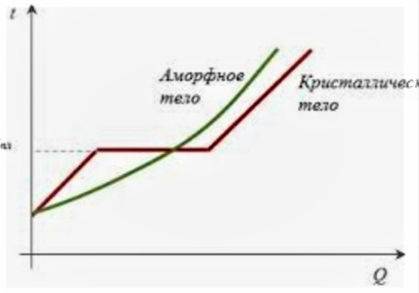
Amorf jismlarning erishi va qotishi
Amorf jismlarning erish va qotish grafigi
Amorf jismlar aniq erish temperaturasiga ega emas. Issiqlik berilganda amorf jismlar avval asta-sekin yumshaydi, so‘ngra suyuqlikka o‘ta boshlaydi.
amorf
kristall

Slide 6
22-mashq 1-masala
Erish temperaturasida turgan 3 kg muzni suvga aylantirish uchun unga qancha issiqlik miqdori berish kerak?

Slide 7
Yechish: $Q=334$∙$\frac{{10}^{3}J}{kg}∙3kg=1002∙{10}^{3}J=1002kJ$
Berilgan:
$m=3 kg$
$λ=334\frac{kJ}{kg}=334∙{10}^{3}J/kg$
Topish kerak: $Q−?$
Formulasi:
$Q=λm$
Javob: $Q=1002kJ$

Slide 8
22-mashq 2-masala
Erish temperaturasida turgan $m$ massali qalayni to‘liq eritishga $10 kJ$ issiqlik miqdori sarflandi. Eritilgan qalayning massasini toping.

Slide 9
Yechish: $m=\frac{10∙{10}^{3}J}{60∙{10}^{3}J/kg}≈0,17kg$
Berilgan:
$Q=10kJ=10∙{10}^{3}J$
$λ=60\frac{kJ}{kg}=60∙{10}^{3}J/kg$
Topish kerak: m$−?$
Formulasi:
$Q=λm$
$m=\frac{Q}{λ}$
Javob: $m≈0,17kg$

Slide 10
Mustaqil bajarish uchun topshiriqlar
1. Mavzuni o‘qish va savollarga javob yozish.(115-bet)
2. 22-mashqning 3, 4, 5, 6-masalasini yechish.

